Slide 1
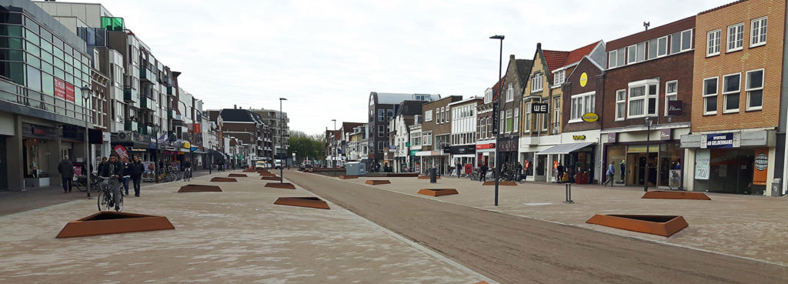
Bodemafdekking

Slide 2
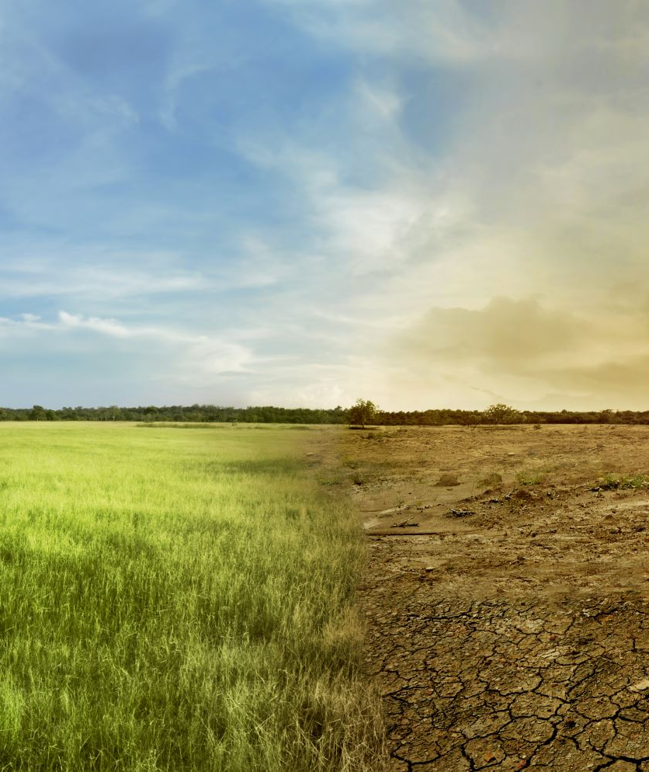
Waarom is bodemafdekking van belang?
Bodemafdekking is het bedekken van de bodem met verhardingen of bebouwing.
Een onbedekte bodem kan verschillende ecosysteemdiensten leveren, o.a.:
  Waterberging/ infiltratie
  Waterbeschikbaarheid bij droogte
  Tegengaan van hittestress
  Voedselproductie
  Recreatie
Een open bodem is in de regel een groene bodem.

Slide 3
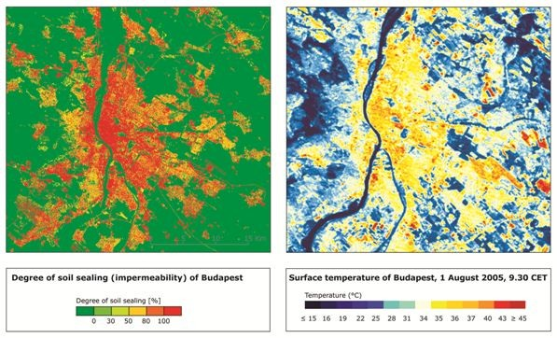
Relatie met de groene en gezonde leefomgeving
  Een bedekte bodem is in de regel een hete bodem
  Een onbedekte bodem is in de regel een groene en koele bodem
Maps 3 and 4: Comparing the degree of soil sealing and the surface temperatures in Budapest, Hungary
sources of map on surface temperature: Richard Ongjerth, Péter Gábor, Sándor Jombach, 2007 and Péter Gábor, Sándor Jombach, Richard Ongjerth, 2008
nieuwe woonwijk in Den Oever, Reijer Zwart
Haaksbergen, aanleg parkeerplaatsen supermarkt

Slide 4
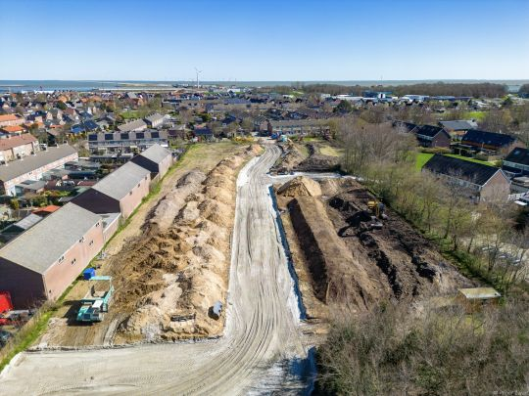
Impact bodemafdekking moet niet worden onderschat
Toplaag wordt in de regel vernietigd bij bodemafdekking.
Herstel is dus niet enkel de afdekking verwijderen,
maar ook het terugbrengen van een nieuwe toplaag.
Herstel duurt vervolgens lang, met impact voor:
Bodemvruchtbaarheid
Natuurontwikkeling
Waterberging
Waterinfiltratie
etc.
nieuwe woonwijk in Den Oever, Reijer Zwart
Haaksbergen, aanleg parkeerplaatsen supermarkt

Slide 5
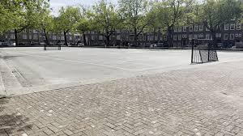
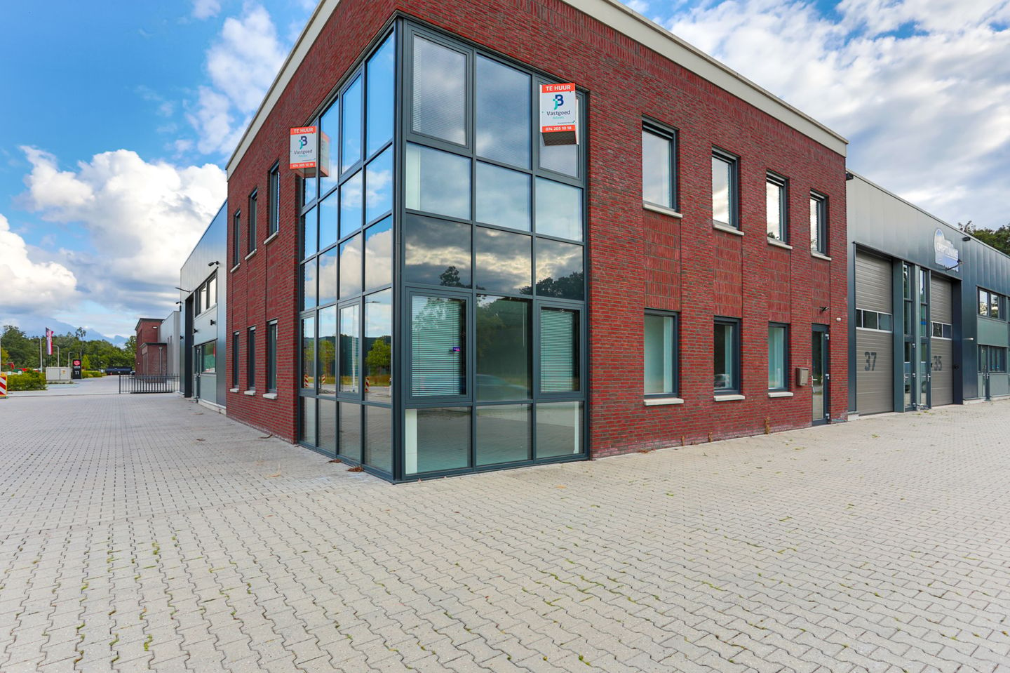
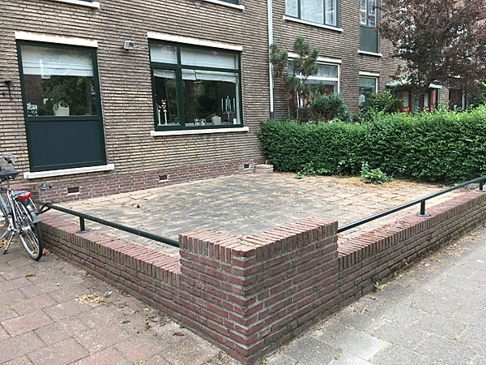
Zowel publieke als private gronden kunnen zeer sterk afgedekt zijn
Bospolderplein, Rotterdam
Industrieterrein
Voortuin
Haaksbergen, aanleg parkeerplaatsen supermarkt

Slide 6
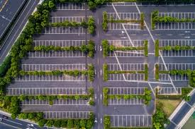
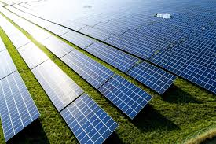
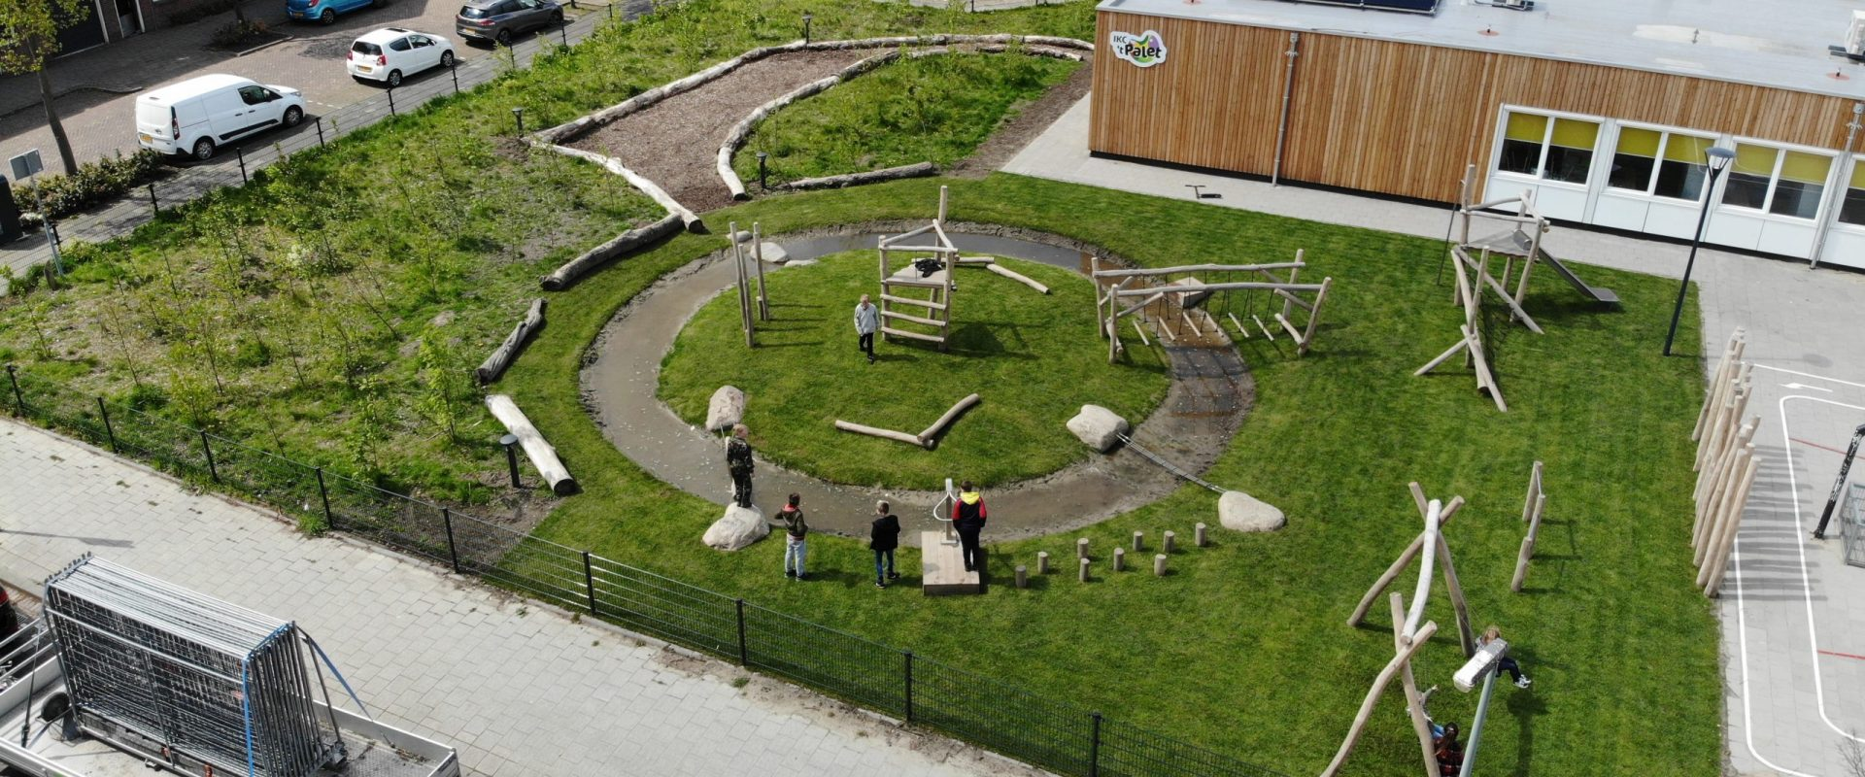
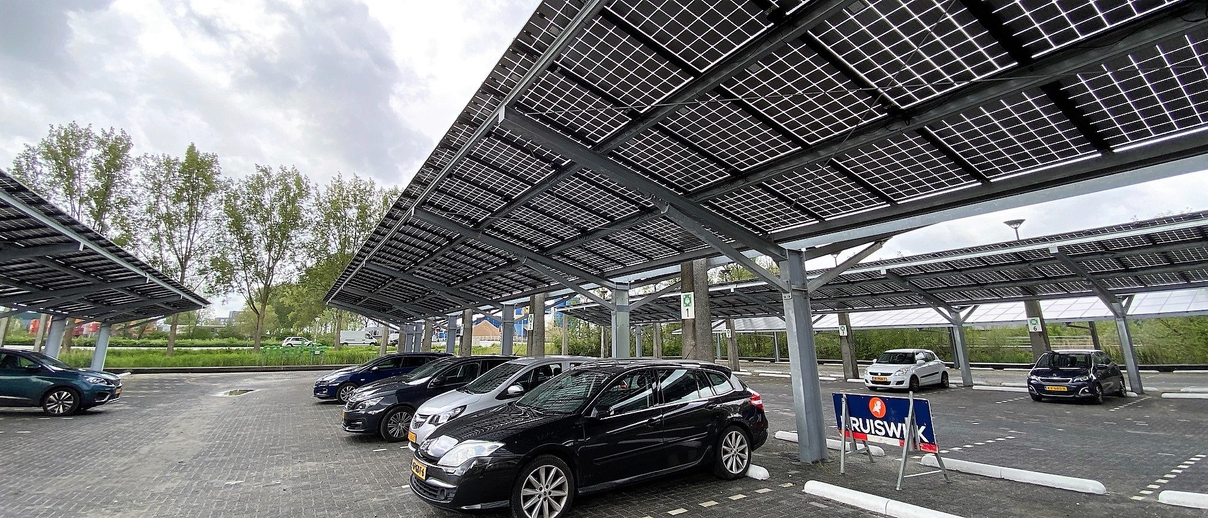
Kansen voor betere ruimtelijke ontwikkeling voor meer open bodem
Bij ruimtelijke ontwikkeling kan de bodem helpen om de impact van klimaatverandering op te vangen.
Meervoudig ruimtegebruik kan bodemafdekking verminderen of voorkomen

Slide 7
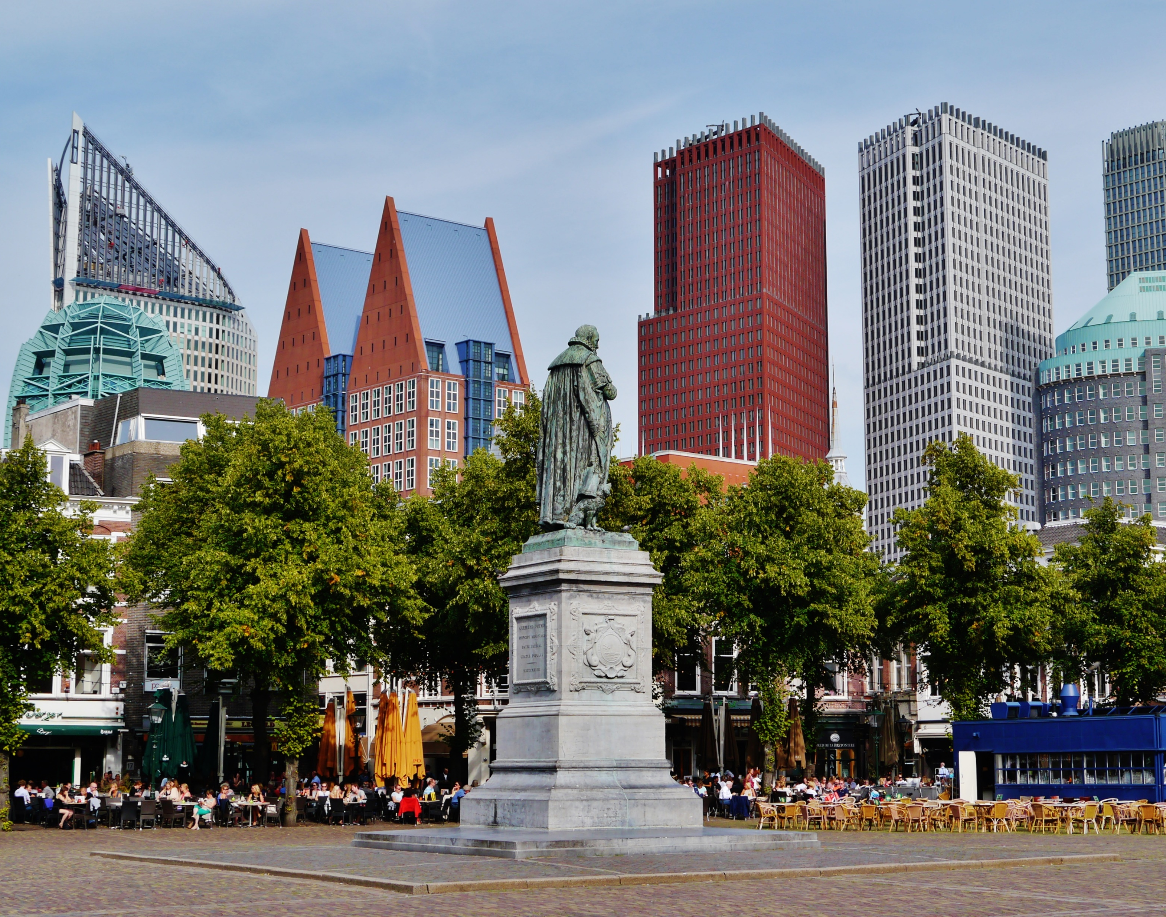
Bodemafdekking in Nederland
Nederland heeft het hoogste percentage bodemafdekking van de EU. Dit neemt nog steeds toe.
Bodemafdekking komt o.a. terug in:
  Nota ruimte
  Water en bodem sturend (3 structurerende keuzes 16, 17 en 24)
  Programma Bodem, ondergrond en grondwater

Slide 8

Bodemafdekking op EU niveau
Ook op EU niveau aandacht voor bodemafdekking
Bodemstrategie (2021)
  No net land take
Richtlijn bodemmonitoring en veerkracht (2025)

Slide 9
Inhoud monitoringskader bodemafdekking en bodemverwijdering
Deel D
Indicatoren voor bodemafdekking en bodemverwijdering (als onderdeel ruimtebeslag)
Monitoring bodemafdekking en bodemverwijdering (elke 3 jaar)
Door middel van satellieten
Beoordeling: verlies van ecosysteemdiensten in kaart brengen
Potentieel in kaart brengen waar onthard en hersteld kan worden
Artikel 12: Lidstaten moeten een aantal mitigerende principes in overweging te nemen bij nieuwe bodemafdekking en bodemverwijdering
Lidstaten moeten streven om het verlies van de bodem om ecosysteemdiensten te leveren in redelijke mate te compenseren
Weegt niet mee bij beoordeling bodemgezondheid.
Via satelliet (Copernicus)
Lidstaten mogen extra indicatoren meten

Slide 10
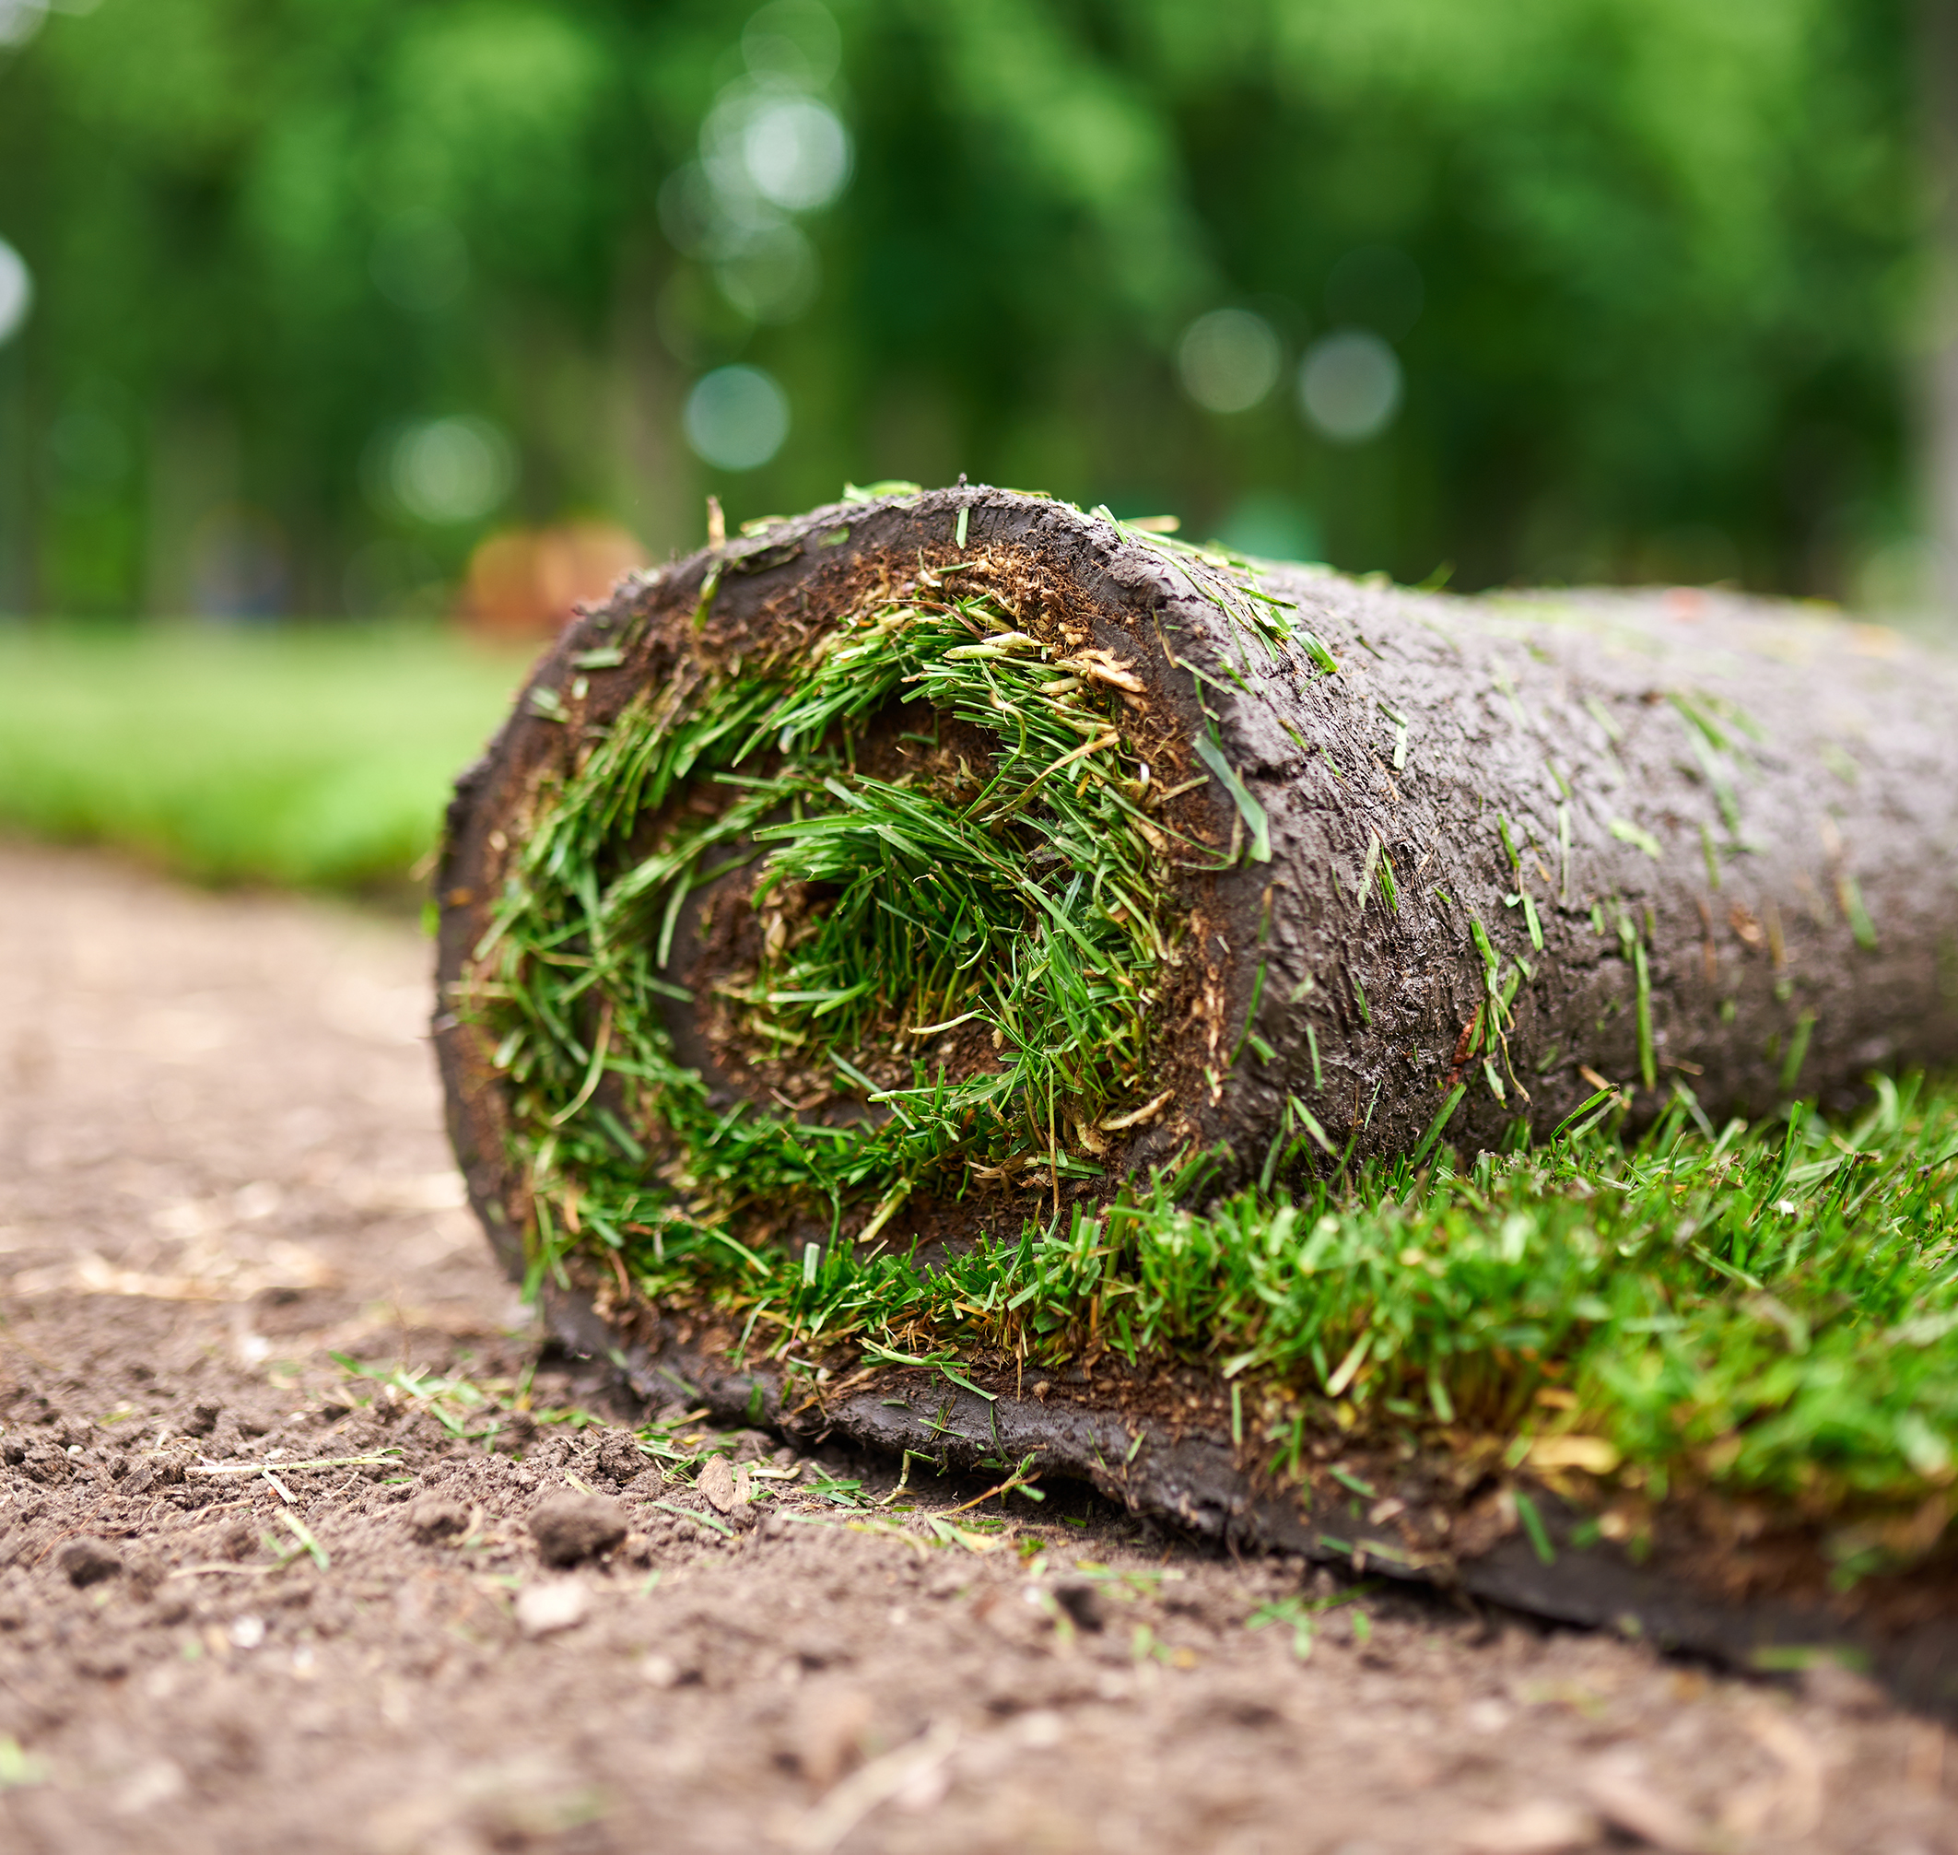
Beleidslijn bodemafdekking
IenW werkt aan beleidslijn op bodemafdekking.
Doel is om onnodige bodemafdekking zo veel mogelijk te voorkomen.
Belangrijk om hierbij niet het wiel opnieuw uit te vinden, maar te gebruiken wat er al is.
Zijn nu bezig om best practices in kaart te brengen.

